Slide 1
14 Март-Денят на числото Пи
Изготвено от Марио Георгиев

Slide 2
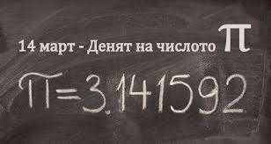
Денят на числото Пи.
Денят Пи (на английски: Pi Day) е празник, на който се отбелязва математическата константа π . Денят на пи се чества на 14 март, тъй като 3, 1 и 4 са трите най-важни цифри на ирационалното число π в десетичния му вид. През 2009 г. Камарата на представителите на САЩ подкрепя отбелязването на празника.
Денят на приближение до пи (Pi Approximation Day) e на 22 юли, или 22/7, тъй като дробта 22⁄7 е известно приближение на π.

Slide 3
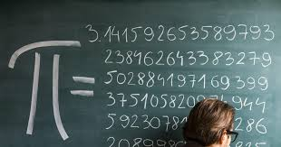
История
Денят Пи е предложен от Лари Шоу през 1988 г., който е физик в музея Експлораториум в Сан Франциско. Той използва американския модел за запис на календарната дата – първо месеца и после деня 14 март – 3/14 в 1:59 часа, което съвпада с първите разреди на числото пи π = 3,14159…
На Деня Пи през 2004 г. Даниел Тамет рецитира 22 514 цифри от π.
На 12 март 2009 г. Камарата на представителите на САЩ прокарва временно решение, с което признава 14 март 2009 г. за национален Ден Пи.

Slide 4
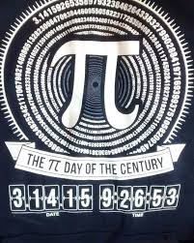
История 2
Денят Пи се отбелязва в България, Гърция и Турция на 14 март в 3:14 часа сутринта.
На 14 март се пада също така и рождената дата на Алберт Айнщайн и смъртта на Стивън Хокинг.

Slide 5
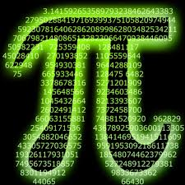
9 Интересни факта за числото Пи
1. Тъй като точната стойност на Пи никога не може да бъде изчислена, никога няма да намерим точното лице на кръг или повърхнина на сфера.
2. Пи е ирационално число, защото не може да се представи като дроб или като отношение на две цели числа.

Slide 6
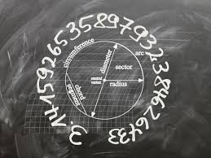
Факти
3. Числото Пи не е само част от математиката, но и част от митологията. Пирамидите в Гиза са построени на принципите на Пи. Вертикалната височина на пирамидите има същата връзка с периметъра на основата им, както и връзката между радиуса на окръжността и неговата обиколка. Пирамидите са феноменални структури, които сами по себе си са едно от седемте чудеса на света и привличат туристи. Така че наличието на Пи като основен принцип ги прави още по-специални.

Slide 7
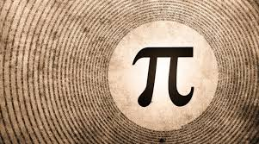
Факти
4. Числото Пи е известно в продължение на около 4000 години, но започва да се нарича с гръцката буква през 1700 г. Свидетелствата сочат, че първо са го използвали и изчислили древните вавилонци, като те са го пресметнали на 3.125.

Slide 8
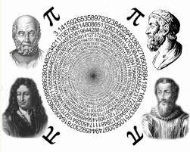
Факти
5. Служителката на Google Ема Харука поставя рекорд, изчислявайки 33 трилиона знака след десетичната запетая на числото Пи. Тя прави това именно днес - на 14 март 2019 г. За изчислението е използван облачният суперкомпютър на Google, който е използвал 170 терабайта, за да изпише числото. Сър Исак Нютон е първият, който е изчислил числото Пи 16 знака след десетичната запетая през 1665 г.

Slide 9
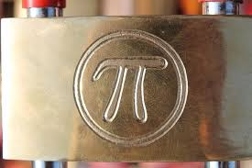
Факти
6. В новелата на Карл Сейгън "Контакт" учените успяват да разгадаят тайната на числото Пи, откривайки в него скрити послания. В реалния живот, поне досега, такива не са намерени.
7. В числото Пи обаче има нещо доста странно. То е свързано по много странен начин с кръга. Така например, когато обект се завърти около точка и направи пълен кръг, ъгъла на завъртане е 360 градуса. Числото 360 се намира на 359 позиция в поредицата след десетичния знак на Пи.

Slide 10
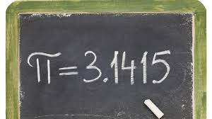
Факти
8. Според психолозите причината хората да са обсебени от Пи е, че човешкият мозък е обсебен от идеята да намира модели. Безкрайността на числото Пи му придава не само мистичност, но е и възможност много хора да се опитат да намерят зависимости.
9. Числото Пи е вдъхновило създаването на специален език, наречен Пилиш. При него броят на буквите в последователни думи трябва да отговарят на числовите стойности на Пи. На този език дори има написана книга.

Slide 11
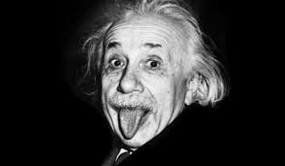
Бонус факт
На 14 март е рожденният ден на Алберт Айнщайн.

Slide 12
Благодаря за вниманието!

